Slide 1


The BEST Run Hackathon 27th – 28th October 2018
Radu Purdel
Development Architect & Senior Data Scientist
Bucharest, Romania

Slide 2
20 mentors
12 teams
35 volunteers
Ready to challenge themselves
Eager to help you
Prepared to promise you a great experience

Slide 3

Here is what you need to know
Code
Pitch
Win
12 hours 21:00 – 08:00
6 min/team
08:15 - 10:00
3 teams
10:30

Slide 4

Your challenge for today : #NEXTGEN SMART WAREHOUSE
Notes:
Problema pe care o vom rezolva impreuna “Nextgen smart warehouse”. Dar ce inseamna asta?

Slide 5
Notes:
Un warehouse este un depozit. O cladire sau mai multe, in care sunt stocate o gramada de lucruri, pentru un timp mai scurt sau mai lung. Procesul intern este ca acest deposit este aprovizionat (asa apar stocurile) si din el sunt facute livrari catre clienti. Un deposit optimizat este acela in care nu tinem stocuri inutile si din care livram instant orice produs, catre orice client.

Slide 6
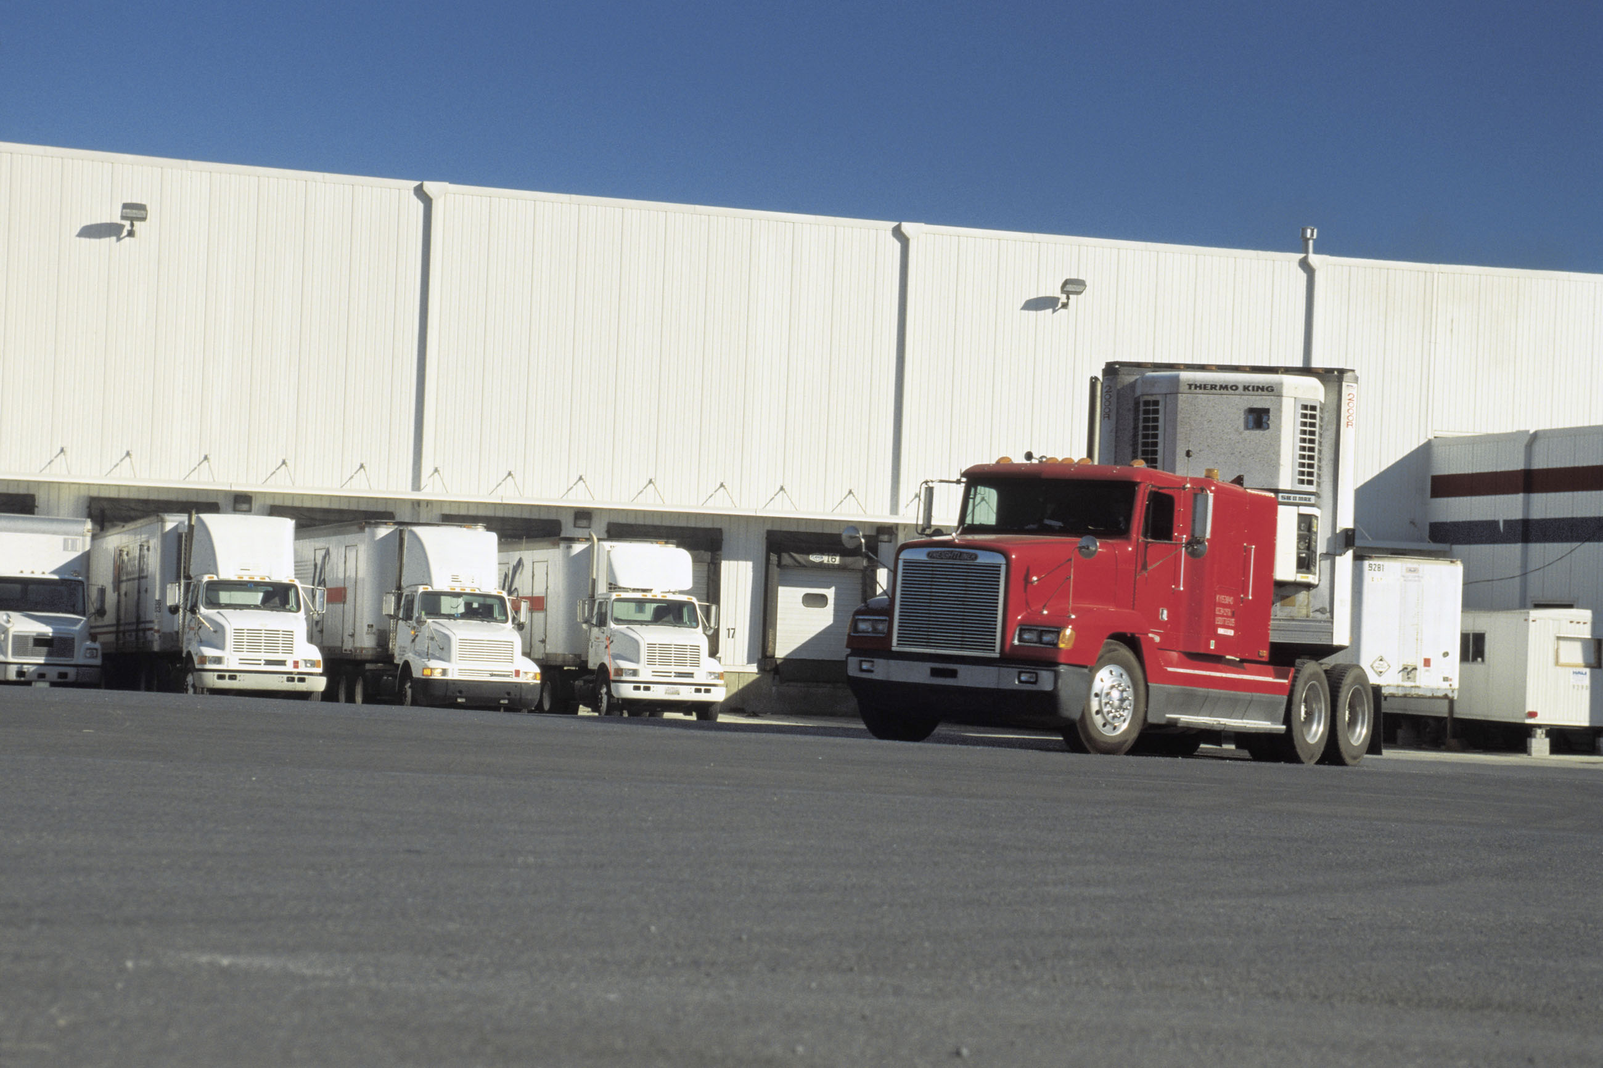

Slide 7


Slide 8
To the customer (whole sale)
Storage Area A
Storage Area B
Storage Area C
To the customer (retail)
Storage Area D
Notes:
Atunci cand avem foarte multe articole, cu cantitati foarte mari, nu mai este sufficient sa avem doar o singura cladire. Pentru problema noastra vom avea 4 zone de stocare, notate de la A la D. Consideram ca fiecare din ele sunt cate o cladire. In zona A avem doar articole individuale <click>, asa ca de aici trimitem articole catre clientii cu amanuntul. In celelalte stocam paleti, grupari de articole identice, impachetate impreuna. Din zona C <click> se livreaza astfel de pachete, catre clientii en-gross. Un articol va fi alocat in toate cele patru zone.

Slide 9





Storage Area A
Notes:
Ca dimensiuni, zona A este cea mai mica. Aici articolele sunt asezate direct pe rafturi. <click>. Lucratorii pot sa ajunga direct la articole, fara a avea nevoie de vreun utilizaj special <click>. De obicei ei folosesc carucioare in care aduna obiectele de livrat.<click> Simlar se intampla atunci cand primesc articole de stocat in deposit. Aceste zone sunt impartite in unitati de stocare (storage units).

Slide 10


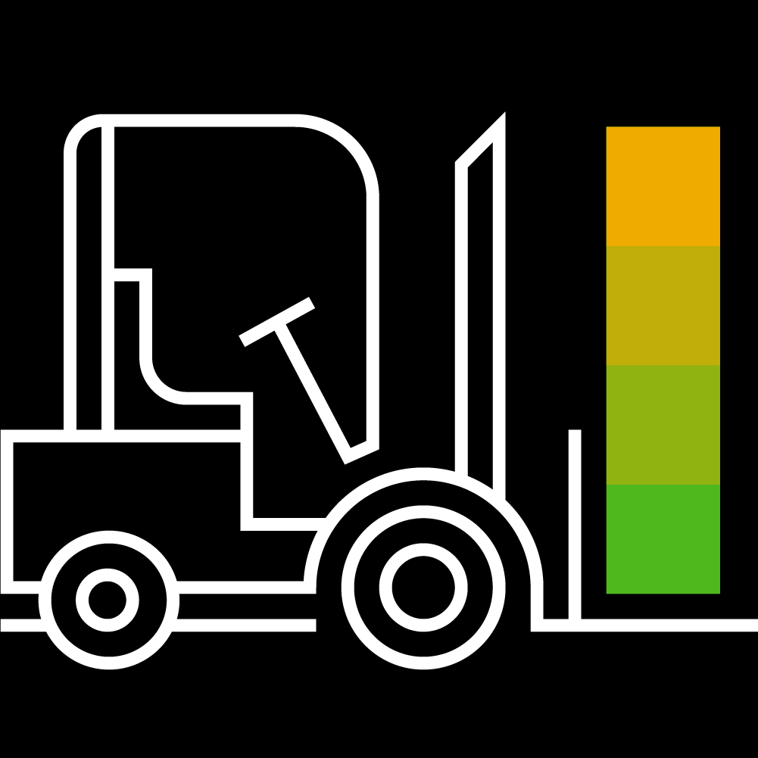
Storage Area B
Storage Area C
Storage Area D
Notes:
In celelalte zone sunt stocati paleti. Dimensiunile sunt mai mari, volumele si greutatile pachetelor mai mari. Pentru manevrarea lor sunt necesare utilizaje, cum ar fi motostivuitoarele. Zona D este chiar considerata un fel de black-box infinit. Este gestionata extern si este considerata ca fiind infinita ca dimensiune. La fel si aici, avem aceeasi impartire in unitati de stocare. <click>. Zona D este doar o singura unitate de stocare.

Slide 11
Storage Unit A0001
Notes:
Sa aruncam o privire in interiorul unei unitati de stocare. Nu conteaza daca sunt articole individuale sau paleti stocati, principiul este acelasi.
Intr-o unitate pot fi stocate mai multe tipuri de articole.

Slide 12
Storage Unit A0001
Maximum Capacity
Maximum Quantity
Current Stock
Minimum Quantity
Notes:
Pentru fiecare articol, avem definite urmatoarele informatii:
- Cantitatea minima din articolul respectiv care se gaseste tot timpul in stoc <click>
Cantitatea maxima din articolul respectiv <click>
Capacitatea maxima permisa pentru articol (buffer pentru a permite stocarea intrarilor de stoc) <click>
Stocul current
Suma stocurilor curente nu va depasi niciodata capacitatea unitatii de stocare.
Aceste cantitati sunt obietul optimizarii. Vrem ca pentru articolele cu cerere mare sa avem cantitatile necesare cat mai aproape de punctul de livrare. Articolele cu cerere redusa, pot fi trimise in zonele mai indepartate, pentru a face loc pentru celelalte articole.

Slide 13
To the customer (whole sale)
Storage Area A
Storage Area B
Storage Area C
To the customer (retail)
Storage Area D
Notes:
Sa revenim la modul in care sunt procesate livrarile catre exterior. Am spus ca putem livra doar din zonele A si C. Spatiul acestora este limitat. Un process de aprovizionare interna este definit pentru a garanta stocurile minime pentru fiecare articol, in fiecare unitate de stocare.

Slide 14

To the customer (whole sale)
Storage Area A
Storage Area B
15 min.
Storage Area C
1 h.
To the customer (retail)
24 h.
Storage Area D
Notes:
Lantul de aprovizionare este de la zona D catre zona C, de la zona C catre zona B, de la zona B catre zona A. Timpii de livrare sunt de 24 h, o ora si respectiv 15 min.

Slide 15
To the customer (whole sale)
Storage Area A
Storage Area B
15 min.
Storage Area C
1 h.
1 h.15 min.
To the customer (retail)
25h. 15 min.
25 h.
24 h.
Storage Area D
Notes:
Bineinteles se pot face livrari si intre C si A, D si B, D si A. In acest caz, timpii de livrare se insumeaza. Efortul pentru livrare este proportional cu toti acesti timpi. Atunci cand se face o livrare interna catre zona A, paletii vor fi desfacuti in unitati individuale.

Slide 16
Storage Area A
Storage Area B
Storage Area C
Storage Area D
Notes:
Dar ce se intampla atunci cand primim articole? Intrarile de stoc vor fi tot timpul sub forma de paleti. Ne vom dori sa stocam cantitatile livrate cat mai aproape de livrare, deci, in functie de capacitatea disponibila. Daca se stocheaza in zonele A, B sau C, avem o livrare directa. Zona D este folosita doar ca ultima solutie.

Slide 17

Technical stuff
Notes:
Destul cu logica din spatele problemei. Haideti sa vedem si partea tehnica.

Slide 18
Any programming language
Any technology
As long as it is ABAP
Kidding
Bonus - Deploy to CloudFoundry
Notes:
Puteti folosi orice limbaj de programare, orice tehologie, atat timp cat este ABAP ☺
Doar glumeam. Puteti folosi orice. Totusi, pentru puncte suplimentare, utilizati Cloud Foundry. Java, Javascript, Python si nu numai sunt disponibile pentru voi.

Slide 19
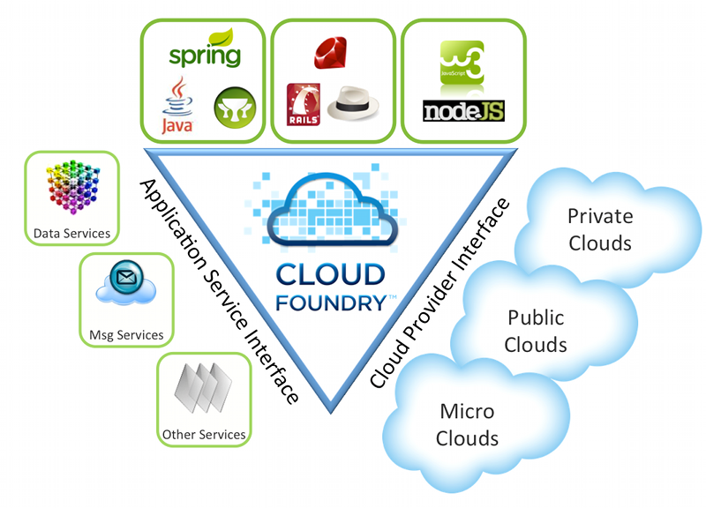

Slide 20

Support Infrastructure
Notes:
Deja am pregatit pentru voi un Rest / OData API care sa va permita sa interogati datele. Aici aveti link-ul catre repository-ul proiectului. Nu va grabiti sa scanati codul, totul este in documentatie.

Slide 21
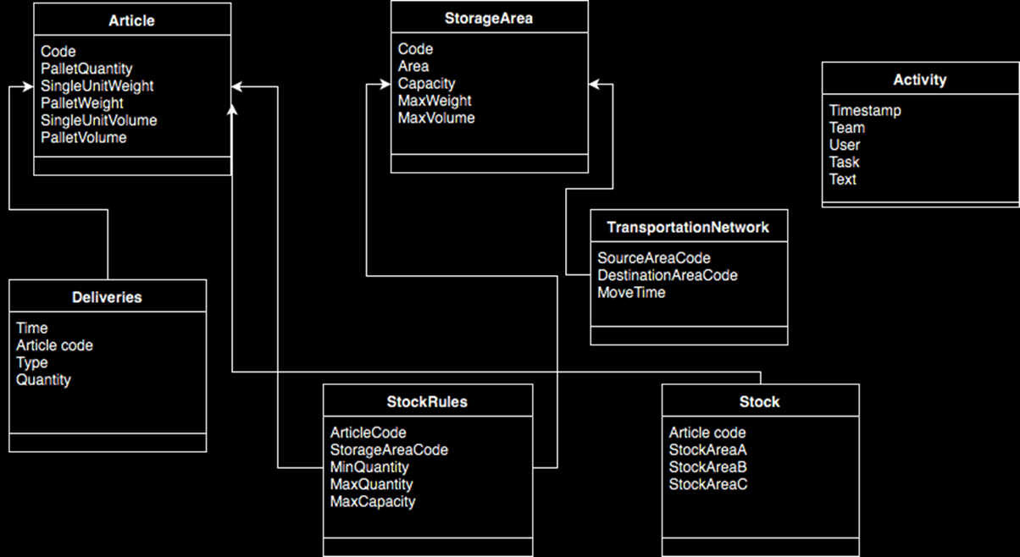

Slide 22
Requirements
Notes:
Acum sa discutam despre cerintele temei.

Slide 23
You are required to:
visualize
your own smart warehouse
manage
deliveries and stocks
observe
the evolution of business key figures
optimize
storage and products availability
enjoy
yourselves
Notes:
Task-urile sunt din aceste categorii. Vrem sa vizualizam ce se intampla in acest warehouse. Vrem sa modelam si sa simulam evenimentele, sa observam evolutia indicatorilor de performanta si apoi sa optimizam functionarea depozitului. Dar in primul rand vrem sa ne simtim bine cu totii. Nu uitati, detaliile cerintelor se gasesc in documentatie si puteti sa le consultati oricand.
Implementati acele cerinte pe care voi le considerati potrivite.

Slide 24
Tasks
Get data from the API
Visualize of warehouse content
Simulate the warehouse operations
Calculate KPIs
Analytics and visualization
Forecast of deliveries
Labeling
Optimize Product availability
Notes:
Taskurile sunt urmatoarele:
interfatati-va cu serviciul rest pentru a obtine datele (structura warehouse, alocarile initiale, stocurile si livrarile)
Vizualizarea continutului depozitului
Implementati un simulator care sa gestioneze livrarile si miscarile de stocuri in interiorul depozitului
Calculati indicatorii de performanta ai activitatii din deposit
Afisati si analizati indicatorii calculati anterior. Ar trebui sa va ganditi la implementarea unor dashboards
Prognozati livrarile pentru doua luni, pornind de la datele istorice
Implementati un modul pentru generarea si citirea de coduri QR associate articolelor din deposit
Optimizati disponibilitatea articolelor in depozit

Slide 25
Presentation & Pitch
Implemented tasks
Technologies used for implementation
Solution architecture
DEMO
Notes:
La sfarsitul probei, vrem sa vedem de la voi o prezentare scurta, de 6 minute.
Aceasta trebuie sa contina cel putin
Ce task-uri ati implementat
Ce tehnologii ati folosit
Arhitectura solutie
O scurta demonstratie

Slide 26


Q&A

